Slide 1
MOTORISEN OPPIMISEN VAIKEUS / dCD
Leena Pirnes

Slide 2
MOTORISET TAIDOT –MITÄ NE OVAT?
Motoriset perustaidot: Tasapainotaidot, liikkumistaidot, välineen käsittelytaidot
Karkeamotoriikka: Kehon suurilla lihasryhmillä aikaansaadut liikkeet, esim. kävely, juoksu, hyppiminen, kiipeily
Hienomotoriikka: Kehon pienten lihasten hallinta ja niiden avulla aikaansaadut liikkeet, kuten käden toiminnot ja liikkeiden sujuvuus, esim. piirtäminen ja kengännauhojen sitominen, napittaminen ja ompelu, leikkaaminen
Havaintomotoriset taidot
Miten lapsi hahmottaa omaa kehoaan ja sen eri puolia suhteessa ympäröivään tilaan, aikaan ja voimaan
→ Kinesteettinen ja taktiilinen havainnointi eli tietoisuus kehon asennosta ja liikkeistä, kehotietoisuus, kehontuntemus, kehon kuva, avaruudellinen hahmottaminen ja suuntatietoisuus, tunnon avulla havainnointi, muotojen hahmotus, kehon voimantuoton säätely
→ Visuaalinen havainnointi eli näönvarainen hahmottaminen, joka on tärkeää liikkeen ja tasapainon oppimisessa, muotojen, suunnan ja tilan hahmottamisessa
→ Auditiivinen havainnointi eli kuulon avulla havainnointi, ajallinen tiedostaminen, rytmi

Slide 3
MOTORISET PERUSTAIDOT –MITÄ NE OVAT?
MOTORISET PERUSTAIDOT
TASAPAINOTAIDOT
Pystyasennot
Pää alaspäin asennot
Pyöriminen
Heiluminen
Pysähtyminen
Väistäminen
Koukistaminen
Ojentaminen
Kieriminen
LIIKKUMISTAIDOT
Käveleminen
Juokseminen
Loikkiminen
Hyppiminen
Kiipeileminen
Laukkaaminen
Liukuminen
Kinkkaaminen
KÄSITTELYTAIDOT
Virittäminen
Heittäminen
Potkiminen
Työntäminen
Lyöminen
Pomputtaminen
Kiinniottaminen

Slide 4
Entä sitten kun motoriset taidot eivät kehitykään kuten ikätasoisilla?
Mistä on kyse?
Mistä johtuu?
Miten näyttäytyy?
Miltä tuntuu?

Slide 5
Lasten motoriset perustaidot
kehittyvät yksilölliseen tahtiin

Slide 6
MOTORISEN OPPIMISEN VAIKEUDET PÄÄLLEKKÄISTYVÄT
KEHITYKSELLINEN KIELIHÄIRIÖ

Slide 7
MOTORISEN OPPIMISEN VAIKEUDET LAPSEN ARJESSA
Suoriutuminen joka päiväisissä motorista koordinaatiota vaativissa toiminnoissa on olennaisesti huonompaa suhteessa ikätasoisiin
Vaikeudet hieno- tai karkeamotorisissa taidoissa tai molemmissa
Vaikeudet oppia uusia motorisia taitoja tai niiden käyttämistä uusissa tilanteissa
Päivittäisissä arjen taidoissa
Vaikutukset lapsen osallistumiselle ja osallisuudelle leikkitilanteissa
Usein myös aistitiedon käytön ja havaintomotorisen toiminnan ongelmat

Slide 8
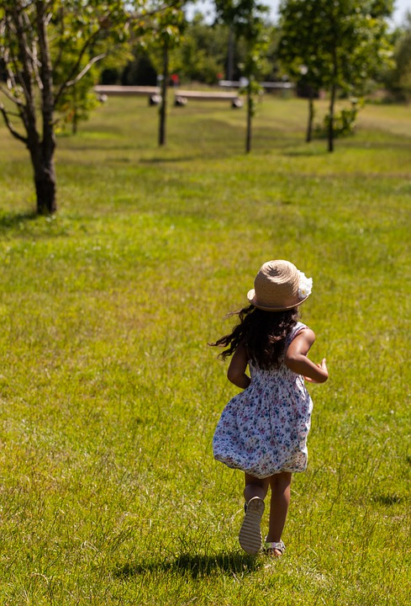
VAIKUTUKSIA LAPSEN KOKONAISKEHITYKSEEN
Useat liikunta- ja vapaa-ajan aktiviteetit vaativat motorista koordinaatiota
Joukkueurheilu ja organisoitu liikuntatoiminta
Taitotaso kasvaa luonnollisesti iän myötä, lapsi ei pysy toisten kyydissä mukana
Itsetunto ja -arvostus
Sosiaaliset suhteet ja osallisuus
Tunne-elämän ja käyttäytymisen ongelmat
Akateeminen suoriutuminen
Lihaskunto, fyysinen aktiivisuus ja ylipaino

Slide 9

Varhaiskasvatus-päivän mahdollisuuksia
motoristen taitojen kehittä-
miseen
Lähde: Varpaat vauhtiin –kampanja 2012, Nuori Suomi ry.
Kuva kokonaisuudessaan:
https://storage.googleapis.com/valo-production/2017/09/varpaatvauhtiin-ohjaajanopas2012.pdf s. 20-21

Slide 10
ruokailu
Kaataako lapsi usein juomalasin, sotkee vaatteitaan tai pudottelee ruokailuvälineitä?
Millainen ote lapsella on ruokailuvälineistä?
Onko ruokailu ikätovereihin verrattuna hidasta?
Video, jossa näkyy vaikeus säädellä voimaa, kun lapsi avaa välipalapatukan käärepaperia https://www.youtube.com/watch?v=NAA3ONxApFI&list=PLCUu140778HdiAoviK_jkxL7xO7E_tElP

Slide 11
PUKEUTUMINEN
Osaako lapsi pukea ja riisua itse?
Menevätkö vaatteet oikein päälle ja kengät oikeisiin jalkoihin? (hahmottaminen)
Ehtiikö lapsi ulkoiluun muiden kanssa samanaikaisesti?
Osaako lapsi sitoa nauhat, avata ja sulkea nappeja? (hienomotoriikka)
Pukeutuuko lapsi seisten vai lattialla istuen? (tasapaino)

Slide 12
Vetoketjun merkitys lapselle?
Kehon toiminnot, jossa lapsella vajavuuksia | Suoritus, johon aiheuttaa rajoitteen | Osallistuminen, jota rajoittaa
Hienomotoriikka hahmottaminen tasapaino Tunteiden säätely | Itsestä huolehtiminen; pukeutuminen, vetoketju | Ulkoleikit kavereiden kanssa
YMPÄRISTÖTEKIJÄT |  | YKSILÖTEKIJÄT

Slide 13
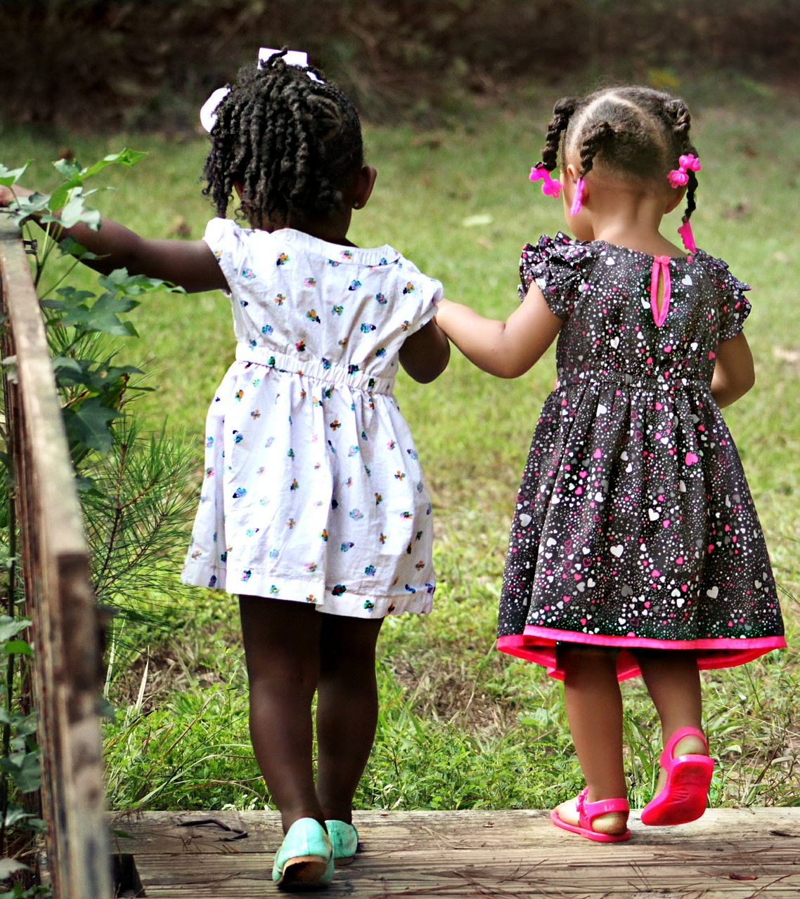
ULKOLEIKKI/PELI
Vältteleekö lapsi isossa ryhmässä tapahtuvia vauhdikkaita, taitoa ja ketteryyttä vaativia pelejä ja leikkejä?
Ovatko kiipeilytelineet, keinut, puomit ja rekit lapselle epämieluisia ulkoilun viettotapoja?
Onko lapsella kavereita ulkoilutilanteissa?

Slide 14
YHDELLÄ JALALLA Seisominen EI SUJU?
Mitä voi tarkoittaa lapsen arjessa?
→ pukeutumistilanteissa
→ pyörällä ajaminen
→ kavereiden kanssa jalkapallon pelaaminen
Videot:
Yhdellä jalalla seisominen https://www.youtube.com/watch?v=i_33ShFcZY4&feature=youtu.be
Tasapainoilu paikallaan https://youtu.be/2KkIUTsJTuY

Slide 15
TYÖSKENTELYTAIDOT
Onko työskentely hidasta tai huolimatonta muuhun ryhmään verrattuna?
Jääkö lapselle usein tekemättömiä tehtäviä, kun muut ovat jo valmiita?
Onko lapsen työskentelyjälki vaihtelevampaa muuhun ryhmään verrattuna? (esim. kirjainten koko, tekstin pysyminen riveillä)
Suhtautuuko lapsi vastahakoisesti hienomotoriikkaa vaativiin tehtäviin, kuten kirjoittamiseen tai käsitöihin?

Slide 16
Miltä se voi lapsesta tuntua?
Vahva tukeutuminen näköaistiin
Uuden oppiminen haastavaa
Jäykät tai turhan rennot liikkeet
Luovuttamisen tai turhautumisen tunteet
Väsyminen
Molempien kehonpuoliskojen yhtäaikainen koordinointi

Slide 17
MIKSI HAVAINNOIDA JA ARVIOIDA?
Miten laajasti haasteet motoristen taitojen kehittymisessä vaikuttavat lapsen kokonaiskehitykseen?
Miten lapsi voi osallistua omaan arkeensa, rakentaa myönteistä minäkuvaa itsestään ja kyvykkyydestään?
Miten ympäristö mahdollistaa tai miten se rajoittaa?
Oppimista voidaan tukea parhaiten, jos tunnistetaan prosessin ongelmakohdat ”Mistä kiikastaa, kun ei onnistu”
Varhaislapsuuden kehitysalueet ovat päällekkäisiä. Liikkumisen havainnointi voi paljastaa myös seikkoja muiden kehitysalueiden haasteista liittyen esim. toiminnanohjaukseen, kielen kehitykseen ja AHDH-riskiin.

Slide 18
VASU velvoittaa havainnoinnin ja dokumentoinnin sekä huolen puheeksi ottamisen
”Säännöllisellä ja ohjatulla liikunnalla on tärkeä merkitys lasten kokonaisvaltaiselle kehitykselle ja motoriselle oppimiselle. Tämän vuoksi lasten motoristen taitojen suunnitelmallinen havainnointi on tärkeää.”
”Huoltajaan ollaan yhteydessä heti, kun huoli lapsella ilmenee kehityksen tai oppimisen haasteita tai kun herää huoli. Varhaiskasvatuksessa lapsi saa tarvitsemaansa kehityksen ja oppimisen tukea etunsa mukaisesti, vaikka huoltajat eivät sitoutuisikaan yhteistyöhön.”
Vasu (2018) ”Varhaiskasvatuksen tehtävänä on kehittää lasten kehontuntemusta ja –hallintaa, sekä motorisia perustaitoja, kuten tasapaino-, liikkumis- ja välineenkäsittelytaitoja”

Slide 19
HAVAINNOI JA TEE YHTEISTYÖTÄ

Slide 20
MIETI
Ovatko lapsen motoriset taidot olennaisesti heikommat kuin muilla saman ikäisillä?
Onko taitojen harjoitteluun annettu mahdollisuus?
Rajoittavatko heikot motoriset taidot lapsen osallistumista hänelle merkitykselliseen arjen toimintaan?

Slide 21
Lapsi oman toimintansa sanoittajana
- Mikä taito minulle on vaikeaa oppia?
- Mikä siinä on mielestäni vaikeaa?
- Miltä harjoittelutilanteet minusta tuntuvat?
- Miksi haluan oppia taidon?
- Mikä auttaisi minua oppimaan?
- Kuka tai ketkä minua voisivat auttaa oppimaan?
- Miltä minusta tuntuisi osata taito?

Slide 22

koonti
Tavoitteena hauskan pitäminen ja osallistuminen!
- Omaa kehittymistä ja itsevertailua korostava, lapselle tärkeä oma tavoite
- Paras tapa innostaa liikkumaan, on antaa heille positiivisia kokemuksia onnistumisesta
- Jaa suoritettavat tehtävät pienempiin osiin pilkkomalla niitä
- Muista kognitiivinen ohjaus, ohjattu oivaltaminen, ongelmien ratkaisu
- Muokkaa tehtäviä tai ympäristöä
- Jos lapsi ei pysy toisten perässä: anna välillä muunlaisia tehtäviä (esim. erotuomarina toimiminen)
- Osoita lapselle, että uskot hänen voivan oppia
- Lapselle merkityksellisen toiminnan/ajatuksen äärelle pysähtyminen
- Kokeile rohkeasti uusia ideoita sen sijaan, että käytät monta päivää sen pohtimiseen mikä toimii ja mikä ei.
→ Jätä toimivat tavat käytäntöön, jaa ne muiden kanssa ja parantele niitä arjessa yhdessä kehitellen

Slide 23
Linkkejä eri sivuille
Opas: Motoriikan haasteet varhaiskasvatuksessa https://innostunliikkumaan.fi/wp-content/uploads/2020/02/Motoriikan_haasteet_netti.pdf
https://innostunliikkumaan.fi/motoriset-taidot-arjessa-ja-niiden-oppimiseen-vaikuttavat-tekijat/motorisen-oppimisen-vaikeudet-mista-on-kyse/
https://innostunliikkumaan.fi/motoriset-taidot-arjessa-ja-niiden-oppimiseen-vaikuttavat-tekijat/motorisen-oppimisen-vaikeudet-arjessa-miten-nayttaytyy-eri-toimintaymparistoissa/
Hyviä vinkkejä: https://innostunliikkumaan.fi/linkit/

